Slide 1
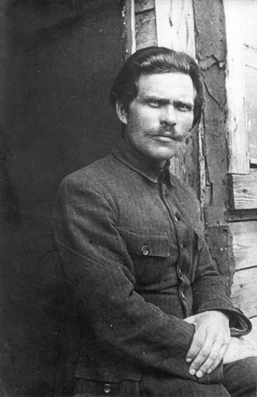
Нестор Махно “ перший серед рівних ”

Slide 2
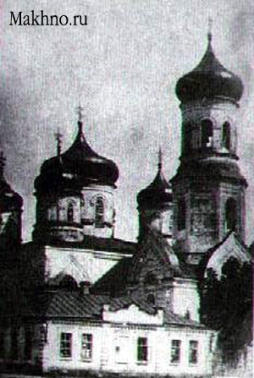
Народився Махно - 7 листопада 1888 року
у селі Гуляйполе , Катеринославської
губернії (Запорізької області)
. Наступного дня його охрестили
у Христово - Воздвиженській
церкві й дали ім'я Нестор

Slide 3
У 1906 став членом анархістської організації «Спілка бідних хліборобів», що діяла на Катеринославщині.

Slide 4
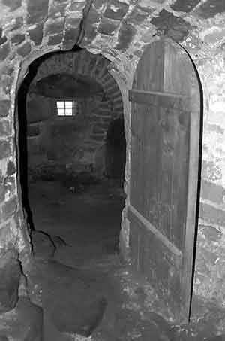
Будучи активним учасником тюремних протестів, 6 разів потрапляв у карцер, де захворів на туберкульоз легенів

Slide 5
Після Лютневої революції 1917 впала монархія у Російській імперії, а Нестор Махно отримав свободу.

Slide 6
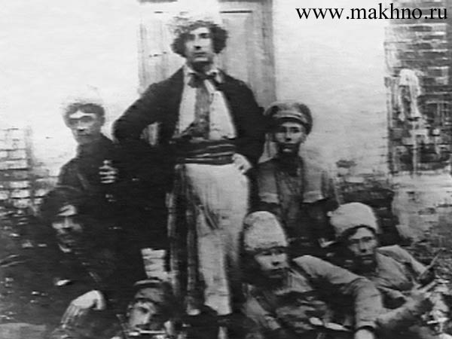
У березні 1917 р. приїхав на Катеринославщину, де розгорнув широку діяльність як політик і військовий діяч.

Slide 7
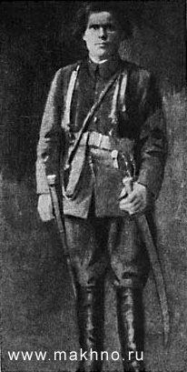
У 1918 році зустрівся з В. Леніним у Кремлі, де домовився про співпраця більшовиків з анархістами.

Slide 8
1911—1917 — був ув'язнений у Бутирській тюрмі в Москві

Slide 9
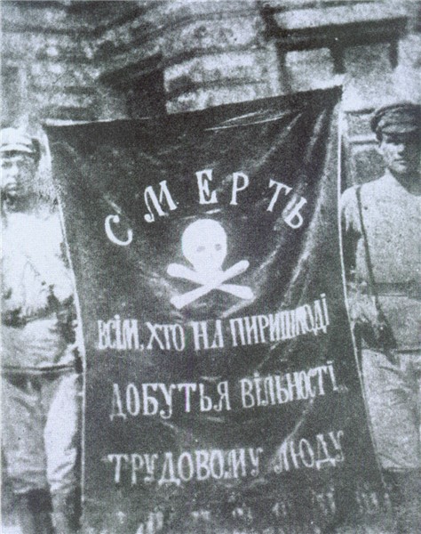
Улітку 1918 р. Махно повернувся в Україну, де організувавши повстанський загін під назвою «Чорна Гвардія»,

Slide 10
З початку січня 1919 р. Махно розпочав боротьбу проти денікінців, військ Директорії та Антанти

Slide 11
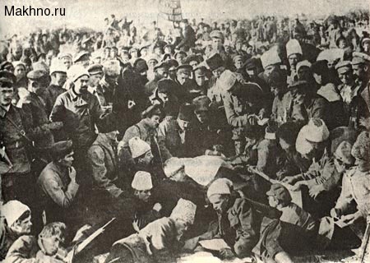
Протягом вересня-жовтня 1919 р. війська Махно вели бої проти армії А.Денікіна, знищуючи окремі частини та руйнуючи тилові комунікації.

Slide 12
Нестор Махно з дочкою. Париж

Slide 13
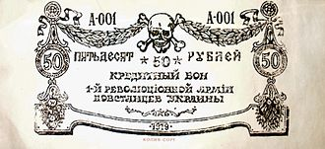
Псевдо-гоші Махна

Slide 14
Павло Дибенко і Нестор Махно

Slide 15
Дніпропетровськ,будинок ,де знаходивсяштаб Махна 1919 р..

Slide 16
Нестор Махно був видатним тактиком ведення партизанської війни

Slide 17
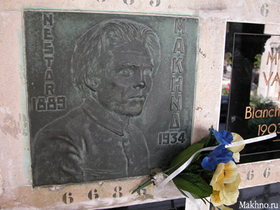
25 липня 1934 у віці 46 років помер у паризькій лікарні від кісткового туберкульозу один з найбільших революціонерів нашої планети.

Slide 18
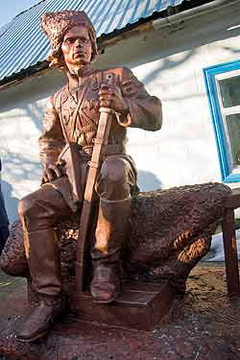
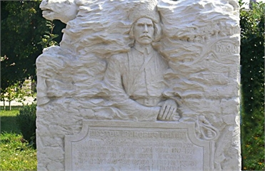
На честь Нестора Махно в Україні поставлено декілька пам'ятників. Нажаль зараз в підручних з історії України про батька Махно є тільки невелика згадка…

Slide 19
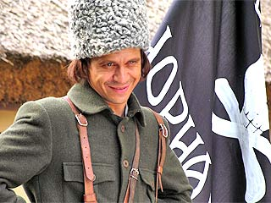
Махно та махновщина є одним з символів світового анархістського руху. Також написано багато пісень, які оспівують Батька Махно та махновський рух.

Slide 20
Дякую за увагу !

